Slide 1
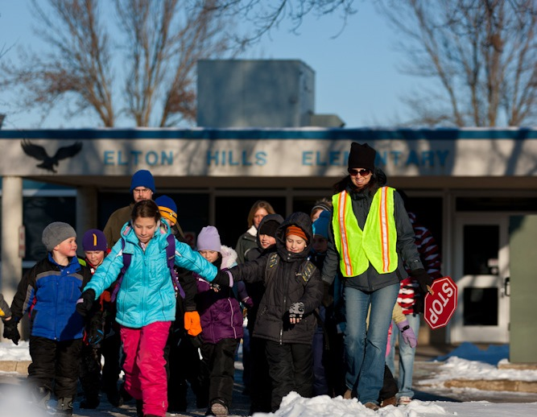
¡Empieza el Año Nuevo con alegría al caminar!
El Día de la caminata invernal: 7 de febrero
¡Necesitamos padres voluntarios para el Día de la Caminata a la Escuela en [Name of School]!
Dirige un autobús escolar a pie
Organiza un punto de control para los autobuses escolares a pie
Ofrece refrigerios y premios en la escuela
¡Anima a tu niño y a sus amigos a participar!
¿Listo para ayudar? ¡Ponte en contacto!
Contacto [role] [First name] [Last name]
[Phone number] | [E-mail address]
Más información sobre las Rutas Seguras de Minnesota a la Escuela: www.mnsaferoutestoschool.org

